Slide 1

Module A :
Qu’est-ce que la santé mentale ?
Notes:
Cette présentation accompagne le module A du cours d’une heure intitulé « Intro à LIT SM : La santé mentale en action pour le personnel enseignant ».

Slide 2

Notes pour les personnes à l’animation
Le contenu de ce diaporama est issu du cours Intro à LIT SM, une formation d’une heure sur la santé mentale conçue pour le personnel enseignant. Il propose un contenu connexe dans un format adapté aux réunions du personnel ou à tout autre type de formation professionnelle.
Adaptez les diapositives à vos besoins. Vous pouvez les modifier ou les réorganiser. Prenez le temps de réfléchir et d’évaluer les options qui vous semblent pertinentes ou qui correspondent au temps dont vous disposez.
Envisagez de compléter les ressources avec des activités et des informations supplémentaires adaptées à votre région et à votre conseil scolaire (p. ex., programmes locaux de santé mentale, possibilités de formation, etc.).
Envisagez la possibilité d’inviter les membres du personnel à suivre le cours en ligne. Il est gratuit, peut être suivi à son propre rythme et un certificat est délivré à la fin de la formation.

Slide 3





Notes pour les personnes à l’animation (suite)
Matériel nécessaire :
Notes autocollantes, stylos
Papier graphique, marqueurs
Cartes illustrées représentant des émotions (facultatif)
Dispositifs permettant d’accéder au cours en ligne (si vous souhaitez l’intégrer à l’apprentissage)
Pour faciliter l’animation et assurer la cohérence avec le cours, référez-vous aux symboles ci-dessous :

Slide 4
À la fin de ce module, nous serons en mesure de/d’ :
décrire la santé mentale et la maladie mentale, et d’expliquer comment elles sont liées;
accéder à des ressources pour mieux assumer votre rôle.
Notes:
Remarque : c’est une excellente occasion de trouver d’autres idées sur des thèmes liés à la santé mentale que les membres du personnel pourraient trouver utiles dans le cadre de leur formation professionnelle.

Slide 5
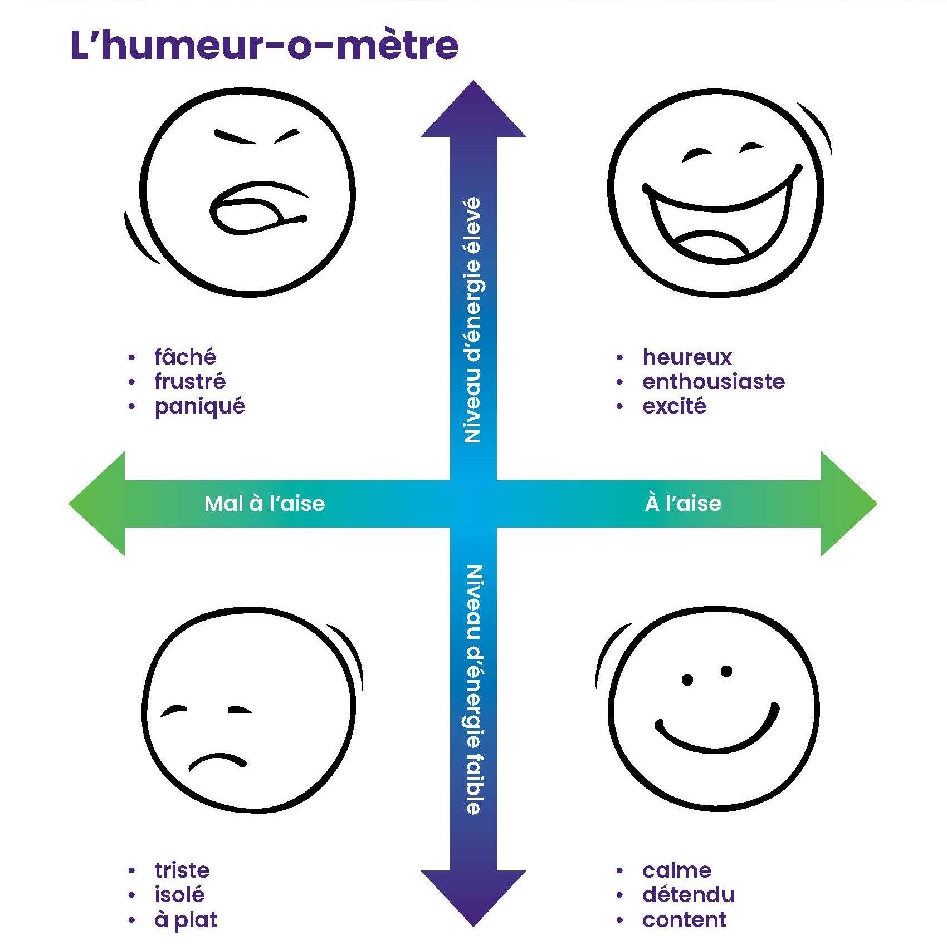
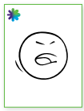
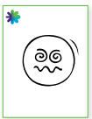

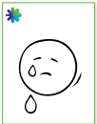
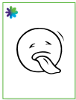
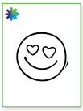
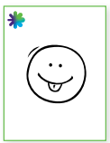
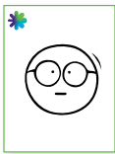
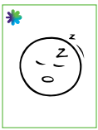
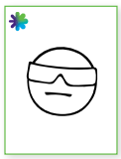
Faire le point
Pensez à ce que vous ressentez au moment où vous commencez cet apprentissage à l’aide des cartes- éclair des émotions et du tableau vierge intitulé L’humeur-O mètre qui se trouvent sur votre table ou dans le cours en ligne.
Notes:
Animez l’activité « Faire le point » en ligne pendant le cours ou préparez le matériel nécessaire pour la réaliser à la table. Vous pouvez également choisir une autre activité parmi les options proposées dans la prochaine diapositive.
Scénario pour l’animation : « Prenez le temps de réfléchir à ce que vous ressentez au moment où vous commencez cet apprentissage à l’aide des cartes-éclair des émotions et du tableau vierge intitulé L’humeur-o-mètre qui se trouvent sur votre table ou dans le cours en ligne. Ce type d’activité simple est un excellent moyen pour nous tous, membres du personnel et élèves confondus, de réfléchir à ce que nous ressentons et d’évaluer nos besoins avant de nous lancer dans l’apprentissage. »
Matériel :
feuille de papier graphique avec les deux flèches étiquetées
cartes-éclair des émotions imprimées (https://smho-smso.ca/wp-content/uploads/2022/01/Outils-a-emporter-cartes-eclair-des-emotions.pdf )

Slide 6
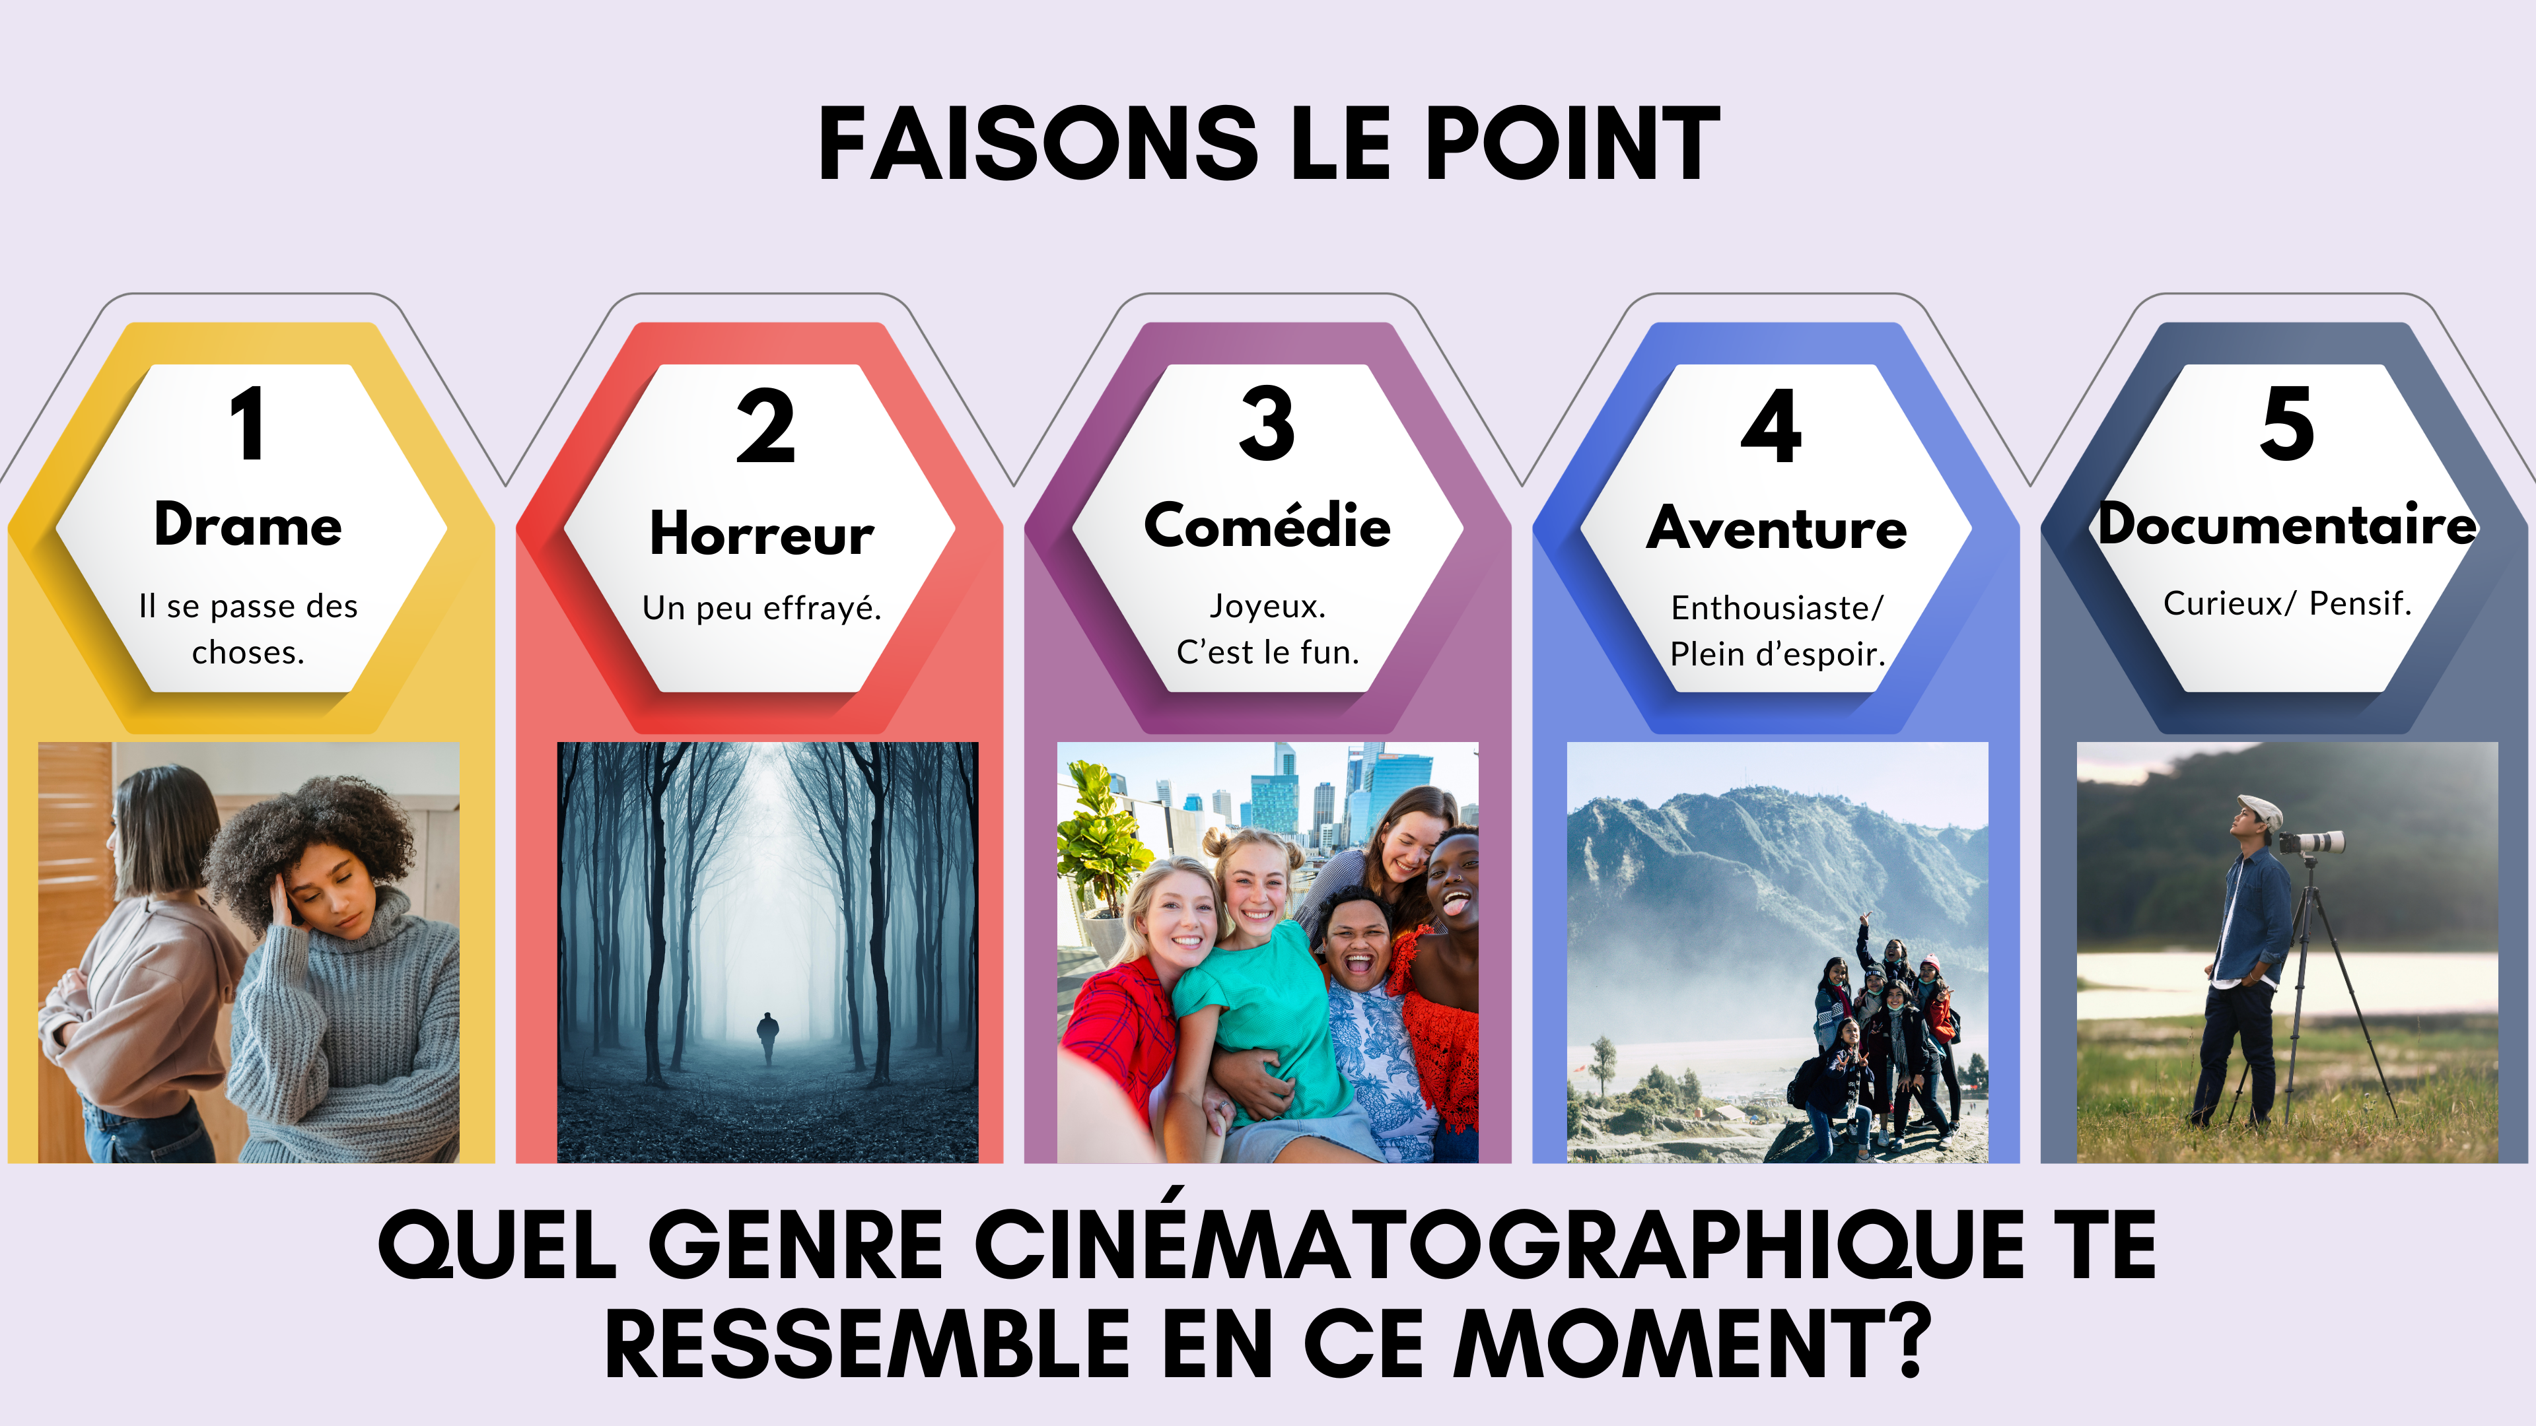
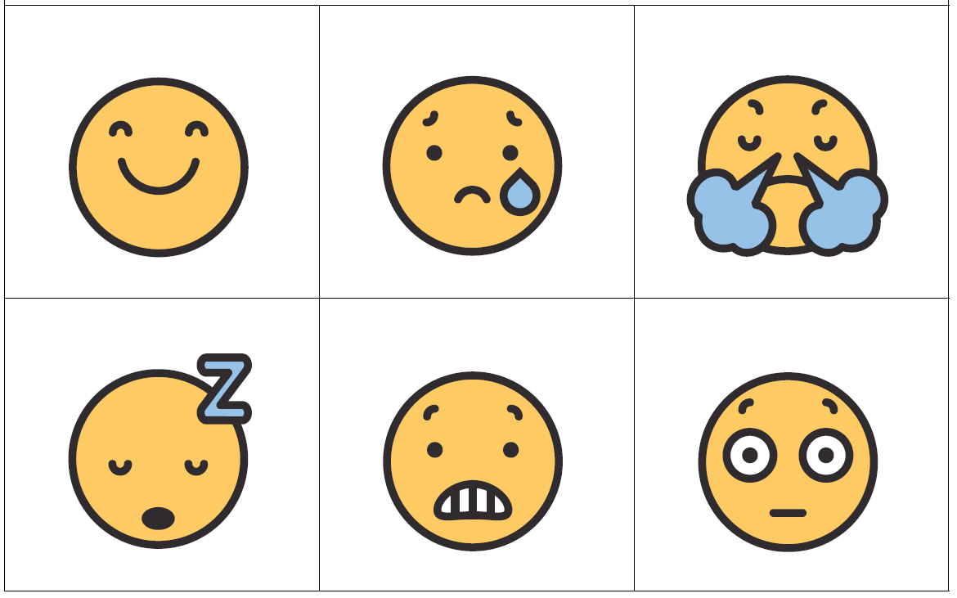
Options pour l’activité « Faire le point»
Veuillez utiliser ces outils ou l’un des outils d’évaluation proposés par Santé mentale en milieu scolaire Ontario : https://smho-smso.ca/online-resources/outils-a-emporter/
Notes:
Choisissez un outil qui permet aux participants de faire le point et qui constitue une ressource potentielle que le personnel enseignant peut utiliser dans le cadre de son travail avec les élèves.
Scénario pour l’animation : « Avant de commencer cette formation, prenez le temps de réfléchir à ce que vous ressentez. Ce type d’activité simple est un excellent moyen pour nous tous, membres du personnel et élèves confondus, de réfléchir à ce que nous ressentons et d’évaluer nos besoins avant de nous lancer dans l’apprentissage. »

Slide 7

Possibilités de connexion
Partager le vécu
Trouvez un objet (dans votre sac/poche/téléphone) qui en dit long sur vous.
Partagez-le avec les autres personnes à votre table (présentez-vous, ainsi que votre objet et expliquez pourquoi vous l’avez choisi).
Partager vos préférences
Quel est votre espace préféré en plein air?
Notes:
Selon le groupe, il peut être utile d’organiser une activité de mise en relation plutôt qu’une activité pour faire le point, ou en complément de celle-ci. Cette activité peut être proposée de différentes manières, en fonction des besoins et des préférences du groupe (p. ex., en binôme ou en petit groupe).
Scénario pour l’animation : « Avant de commencer cette formation, prenez le temps de faire le point en utilisant l’une de ces options de partage. Ce type d’activité simple est un excellent moyen pour nous tous, membres du personnel et élèves confondus, de tisser des liens et d’en apprendre davantage sur les autres. »

Slide 8

Comprendre le sujet
Notes:
Cette section correspond au contenu principal de la formation : Comprendre le sujet.

Slide 9

Quels sont les trois mots qui vous viennent à l’esprit lorsque vous pensez à la santé mentale?
Écrivez un mot sur chaque note autocollante
Collez vos notes autocollantes sur le tableau intitulé santé mentale
Notes:
Activité avec des notes autocollantes

Slide 10
Quels sont les trois mots qui vous viennent à l’esprit lorsque vous pensez à la maladie mentale?
Écrivez un mot sur chaque note autocollante
Collez vos notes autocollantes sur le tableau intitulé maladie mentale
Notes:
Activité avec des notes autocollantes

Slide 11
Réflexion
Comparez les deux feuilles de papier graphique.
Les mots qui vous sont venus à l’esprit étaient-ils similaires?
Décrivaient-ils tous deux une maladie mentale?
Si oui, pourquoi cela s’est-il produit selon vous?
Notes:
Faites le bilan de l’activité en examinant les réponses. Étaient-elles similaires, variées, positives ou plutôt mitigées ?
Scénario pour l’animation : « Il n’y a pas si longtemps, les réponses à cette question étaient presque exclusivement concentrées sur la maladie mentale. Au cours des dernières années, nous avons assisté à un changement qui a permis d’y ajouter la santé mentale, c’est-à-dire les moyens de rester en bonne santé. Il s’agit d’un changement formidable, car nous abordons désormais les questions de santé mentale et de maladie mentale de manière plus globale, étant donné que ces deux aspects sont importants et peuvent avoir un impact sur nos vies. »
Remarque: Cette activité émane du cours LIT SM: La santé mentale en action – Santé mentale en milieu scolaire Ontario, une série de plans de cours destinés aux écoles secondaires et visant à favoriser l’acquisition de connaissances de base en matière de santé mentale ainsi que de compétences pour demander de l’aide.

Slide 12
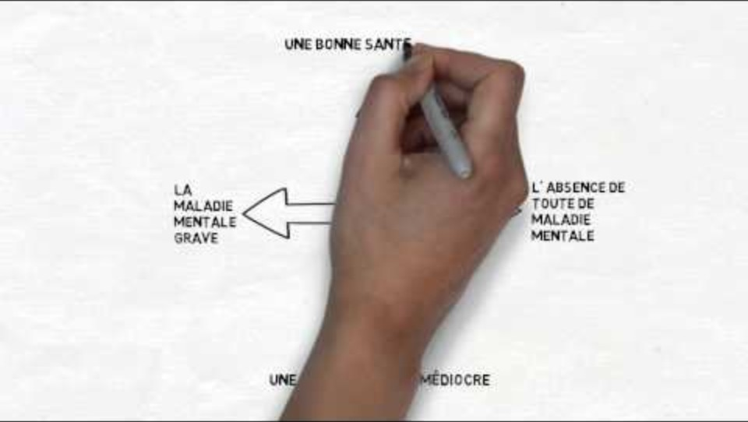
Vidéo: Langage commun
Notes:
Facultatif : Regardez la vidéo ensemble si vous apprenez en même temps.(6 minutes)

Slide 13



3 – 2 – 1 document
Trois nouveaux enseignements ou idées
Deux choses à partager avec les élèves ou les collègues
Une chose que vous aimeriez approfondir
Notes:
Proposez différentes façons de participer à l’activité, en fonction des besoins du groupe (p. ex., un travail en binôme et un partage, une réflexion personnelle à garder pour la suite, une discussion de groupe). Si le temps ne permet pas de traiter les trois, vous pouvez également proposer aux participants de choisir celle à laquelle ils aimeraient répondre.

Slide 14
Réflexion 2
Comment votre identité, votre parcours, votre foi, votre culture et vos expériences personnelles influencent-ils la façon dont vous percevez la santé mentale et de la maladie mentale?
Comment votre point de vue personnel pourrait-il influencer votre relation avec les élèves? Comment comptez-vous faire de la place aux points de vue qui pourraient différer du vôtre?
Notes:
Scénario pour l’animation : « Il est important de réfléchir en profondeur à nos propres valeurs, croyances et idées préconçues afin de pouvoir offrir à chaque élève un soutien adapté à sa culture et lui permettant d’affirmer son identité. »
Extension facultative – demandez au personnel d’examiner la ressource suivante : Outil d’autoréflexion sur l’humilité culturelle à l’intention du personnel scolaire
– Santé mentale en milieu scolaire Ontario
Scénario pour l’animation : « Cette activité doit être réalisée de manière individuelle afin de nous permettre d’être plus intentionnels, attentifs et réfléchis quant à notre position sociale, nos préjugés et leur impact sur notre travail. Lorsque nous abordons les relations pédagogiques ou de soutien aux élèves avec humilité culturelle, nous pouvons établir des interactions plus authentiques qui améliorent la santé mentale des élèves que nous accompagnons. »

Slide 15
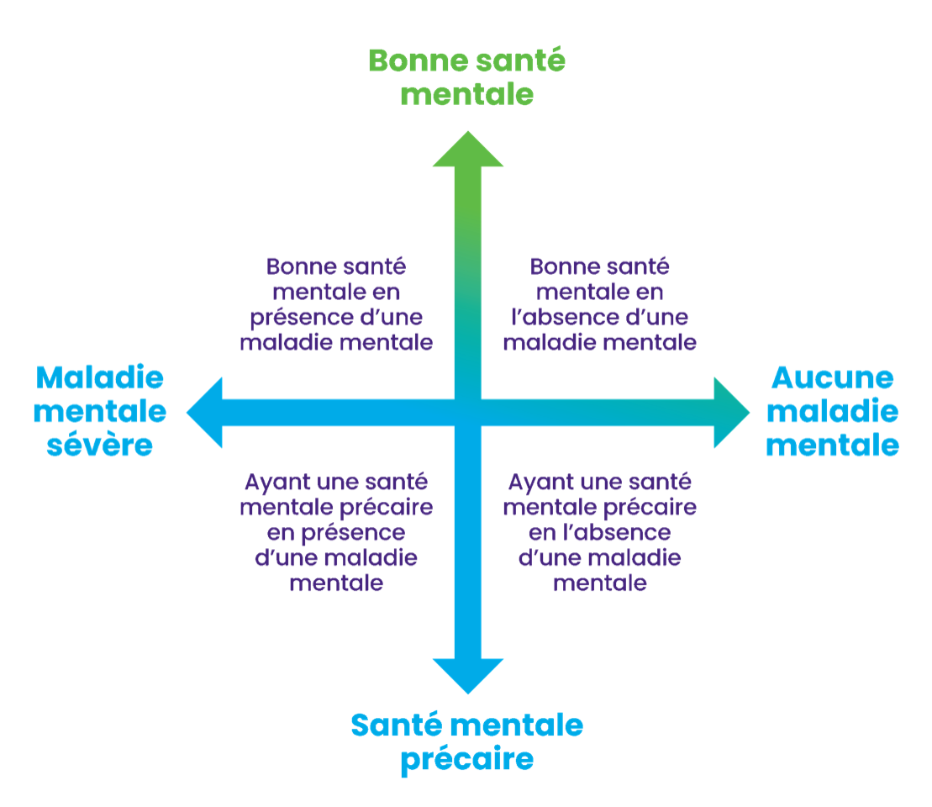


Approfondir le concept du double continuum.
Notes:
Extension facultative – Utilisez les vidéos de Jayden et Bina pour approfondir le concept du double continuum. Les liens YouTube sont intégrés dans les diapositives.
Remarque : Ces vidéos sont tirées de la ressource suivante : LIT SM: La santé mentale en action - Santé mentale en milieu scolaire Ontario, une série de plans de cours destinés aux écoles secondaires et visant à favoriser l’acquisition de connaissances de base en matière de santé mentale ainsi que de compétences pour demander de l’aide.
Scénario pour l’animation : C’est une manière d’aborder la santé mentale et la maladie mentale que de nombreux élèves trouvent utile. Le fait de ne pas souffrir d’une maladie mentale ne garantit pas que nous nous sentons toujours bien. Cependant, chacun d’entre nous, y compris les personnes atteintes d’une maladie mentale, peut se sentir bien s’il bénéficie du soutien dont il a besoin. Pour de nombreux élèves, c’est une idée nouvelle qui leur donne de l’espoir.
Engagez une conversation pour recueillir les opinions des membres du personnel sur le double continuum. Le double continuum a-t-il du sens? Le trouvent-ils prometteur? Seraient-ils enthousiastes de le partager avec les élèves?

Slide 16
Construisez votre boîte à outils

Slide 17

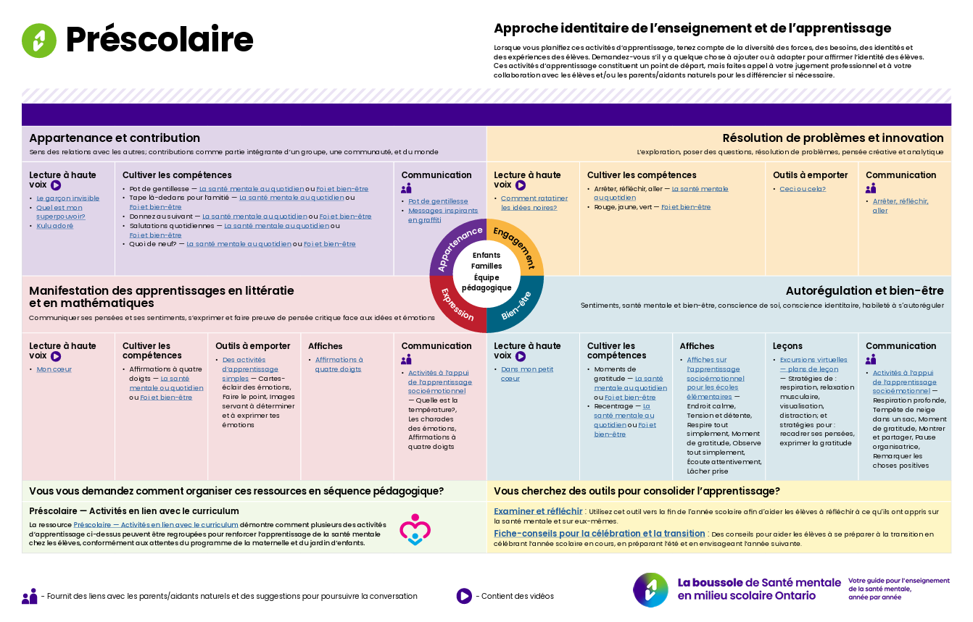
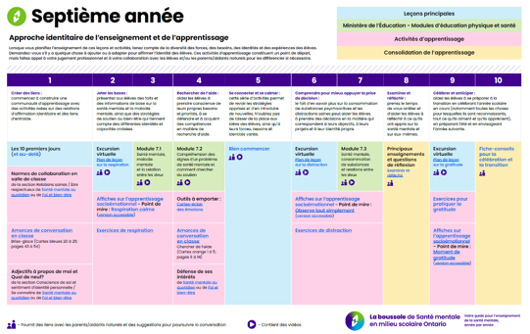
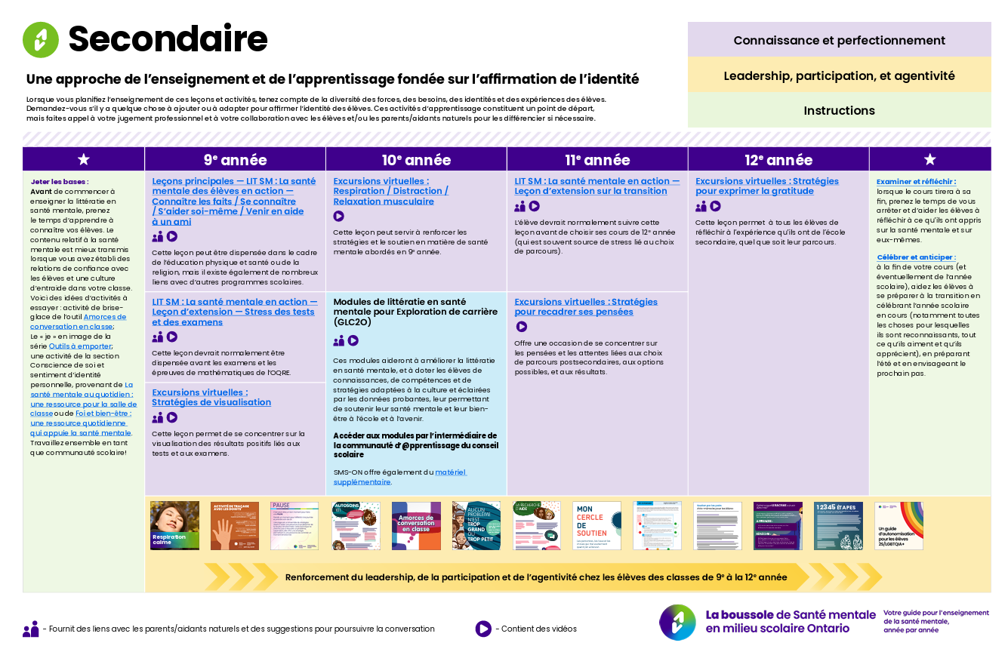
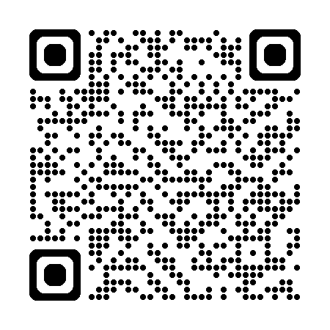
La Boussole de SMS-ON
Essayez-la!
Téléchargez et explorez le tableau correspondant à votre niveau scolaire. Y a-t-il un plan de cours ou une activité qui vous intéresse?
Notes:
La Boussole –Téléchargez votre guide séquentiel pour enseigner la santé mentale
Scénario pour l’animation : « Lorsque vous vous inscrivez pour utiliser la Boussole, vous recevrez un courriel vous demandant de confirmer votre inscription. Une fois cette étape réalisée, vous recevrez un deuxième courriel contenant des liens vers les tableaux de la Boussole correspondant à chaque niveau scolaire. À l’avenir, vous recevrez également un courriel chaque fois que des mises à jour seront effectuées, car la Boussole est régulièrement actualisée à mesure que de nouvelles ressources y sont ajoutées. »

Slide 18
Commentaire
« De nombreuses initiatives sont proposées au personnel enseignant, mais celle-ci revêt une importance capitale. Je pense que cette formation sur la santé mentale est une priorité absolue. »
Enseignante en Ontario
Notes:
Entamez une conversation sur les avantages de cette possibilité d’apprentissage. Les participants ont-ils déjà eu l’occasion d’acquérir des connaissances sur la santé mentale? Aimeraient-ils acquérir d’autres connaissances dans ce domaine? Que savent-ils déjà? Que souhaiteraient-ils encore apprendre? Quels sont les obstacles et comment pouvons-nous les surmonter?

Slide 19
Aller plus loin

Slide 20
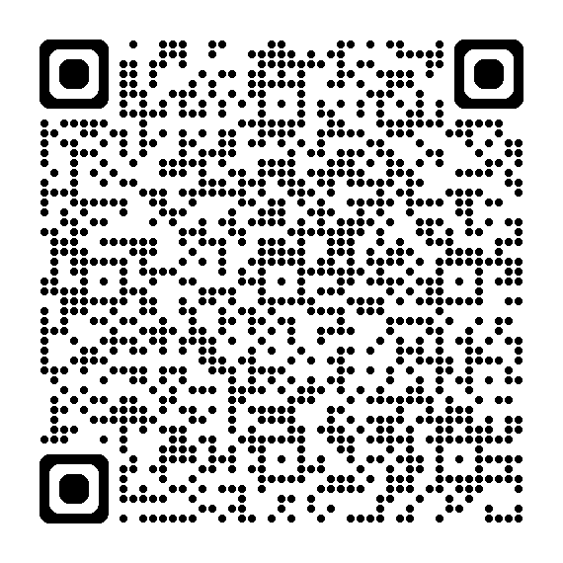
Littératie en santé mentale à l’intention du personnel enseignant
Approfondissez vos connaissances en explorant le cours d’extension.
Voici les thèmes abordés :
Le rôle du personnel enseignant en matière de santé mentale des élèves
Des salles de classe qui favorisent la santé mentale
Les habiletés d’apprentissage socioémotionnel
Enseigner la santé mentale
Comprendre les problèmes de santé mentale courants
Quand les élèves ont besoin d’un soutien supplémentaire
Notes:
Cours de littératie en santé mentale à l’intention du personnel enseignant – Personnel enseignant et Personnel de soutien aux élèves- Santé mentale en milieu scolaire Ontario
Remarque : Le cours est hébergé sur la Communauté d’@pprentissage, la plateforme d’apprentissage en ligne du ministère de l’Éducation. Les groupes suivants y ont actuellement accès :
•Le personnel enseignant, notamment les enseignants suppléants et les éducateurs et éducatrices de la petite enfance, les directions et directions adjointes d’école, et les surintendances employés par un conseil scolaire financé par les fonds publics de l’Ontario
•Les leaders en santé mentale et les gestionnaires en travail social et en psychologie
Pour accéder au cours :
Ouvrez la page de connexion de votre conseil scolaire pour accéder à l’environnement d’apprentissage virtuel (https://xxxxx.elearningontario.ca). Si vous ne savez pas comment trouver la page, utilisez le menu déroulant.
Connectez-vous en utilisant les identifiants de votre conseil scolaire.
Une fois que vous êtes connecté, faites défiler la page jusqu’à ce que vous voyiez une case intitulée « Mes cours dans d’autres organisations ».
À l’intérieur de la boîte, vous trouverez un lien vers une liste de communautés appelées « Communautés en ligne pour l’auto-inscription ».
Cliquez sur ce lien pour accéder directement à la communauté d’@pprentissage. Sélectionnez « Formation professionnelle et enseignement ». Vous verrez alors apparaître « La santé mentale en action pour le personnel enseignant de l’élémentaire ». Cliquez pour vous inscrire.
D’autres versions sont également disponibles pour le personnel enseignant-ressource et le personnel enseignant en orientation : Apprendre – Santé mentale en milieu scolaire Ontario

Slide 21

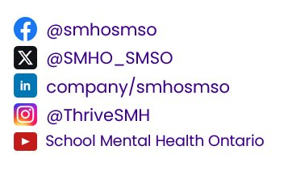
Restez connectés à SMS-ON
Nous espérons que vous continuerez la conversation en vous connectant à SMS-ON sur les réseaux sociaux.
@smho_smso

